Slide 1
Развитие речи. Тема: Рассказ В. Бороздина «Звездолетчики».
Средняя группа «Гномики»
Воспитатель: Абасова П.А.

Slide 2
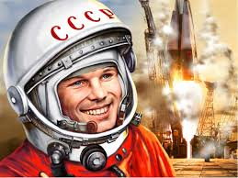
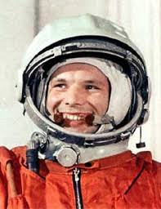
Это Юрий Алексеевич Гагарин, первый космонавт Земли. Он покинул Землю на космическом корабле и один увидел землю всю сразу.
Дети, кто из вас знает, чей это портрет?

Slide 3
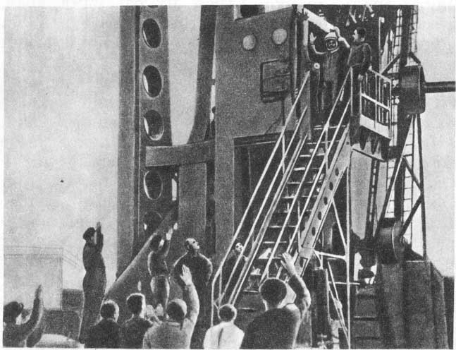
Об этом мы прочитаем в рассказе В. Бороздина «Звездолетчики»: «Поехали»
Лететь должен Космонавт-1 — Юрий Гагарин. Проводить его в небывалый полёт собрались учёные, конструкторы, инженеры — те, кто создал этот замечательный корабль. Все были очень взволнованы. Каждому хотелось сказать космонавту доброе слово, пожелать удачи. Юрий Гагарин и Герман Титов крепко обнялись.

Slide 4
В последний раз проверена готовность к полёту. Пора. На площадке лифта Юрий обернулся. Он словно ещё раз хотел сказать: «Друзья, не волнуйтесь, всё будет в порядке», но лишь задорно, по-мальчишески улыбнулся, помахал руками и скрылся за дверью.
В кабине космического корабля было тихо, и всё, что осталось там, на Земле, да и сама Земля, стало чем-то очень далёким.
Он сел в удобное кресло. Перед ним были приборы, кнопки, ручки управления. Все они были ему давно знакомы. Точно в такой кабине он провёл много часов тренировок. Три круглых окошка-иллюминатора были закрыты специальными шторами. Там, наверху, когда он взлетит, он их откроет.
По радио сообщили, что до взлёта осталось десять минут... пять... две... одна... Взлёт! Тысячью голосов взревел двигатель, ракета задрожала...

Slide 5
— Поехали! — крикнул Гагарин.
Те, кто наблюдал со стороны, видели, как из-под ракеты вырвался огненный вихрь. Пламя окутало почти всю ракету. Она медленно, словно раздумывая, лететь или не лететь, оторвалась от бетонной площадки, потом, как бы решив, что надо лететь, рванулась ввысь и в одно мгновение растаяла в голубой дали.
По-прежнему сияло солнце, по-прежнему дул пахнущий весной свежий ветерок, и покрывавшие всю степь тюльпаны — ярко-красные, жёлтые, оранжевые— трепетали зубчатыми листьями. Тяжело махая крыльями, пролетела ворона и даже каркнула, словно желая сказать, что, кроме птиц, никто летать не смеет. Но бетонная площадка была пуста, и человек улетел. Запомните: это произошло 12 апреля 1961 года.

Slide 7
«Что видно из окошка»
Глянул Гагарин в окошко на Землю — красота необыкновенная. Теперь корабль летел вокруг Земли, и с высоты в триста километров были видны моря, острова на них, горы, поля и леса — и всё разных цветов и оттенков. Глянул в другое окошко — чёрное небо и звёзды яркие-яркие. Скажете: «Как же так, днём — и чёрное небо, да ещё и звёзды?» Но ведь голубым небо кажется потому, что воздух голубой. Космический корабль летел очень высоко, где воздуха уже нет, и поэтому небо там совсем чёрное. Воздух был внизу, у Земли, и с корабля был хорошо виден: по горизонту шла голубая полоса, и чем дальше от Земли, тем она становилась синее, потом стала фиолетовой и, наконец, незаметно слилась с чёрным небом.

Slide 8
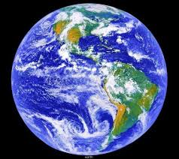

Slide 9
Солнце в космосе светит во много раз ярче, чем на Земле: ведь там лучам его не мешает воздух, и Гагарину пришлось прикрыть иллюминаторы предохранительными шторками. Свет сделался мягче. Неожиданно стало совсем темно — это корабль влетел в ночь, в теневую сторону Земли. Глянул Гагарин на Землю — ничего не видно. Зажёг свет, посмотрел на глобус.
Глобус — словно игрушечный земной шар. Только с ним не играют, а по нему изучают, где какие находятся горы, океаны, реки. В космическом корабле глобус особенный: он всё время вертится и показывает, над каким местом сейчас пролетает корабль.
А корабль летел над океаном, поэтому в темноте ничего и не было видно.
Коротки космические ночи. Не прошло и часа, как Гагарин увидел зарю, ну как бы восход солнца.

Slide 10
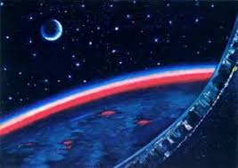
В космосе заря выглядит не так, как у нас. По краю чёрной ночной Земли шла ярко-оранжевая полоса, а дальше — все цвета: зелёный, голубой, синий, фиолетовый. Вы когда-нибудь видели радугу? Обычно она бывает после дождя. Тучка уже прошла, и дождь идёт где-то в стороне. Вот тогда-то и вспыхивает на небе разноцветная дуга. Красиво? Примерно так и выглядит космическая заря, только горит она на чёрном небе.
Много всяких чудес увидел Гагарин. Обо всём он передавал по радио, записывал в бортовой журнал. Ведь учёным так много надо знать!

Slide 11
«Праздник»
Как только радио известило мир о благополучном приземлении космического корабля, толпы людей высыпали на улицы, никто не мог усидеть дома. Шутка ли — человек впервые побывал в космосе!
А через два дня Москва встречала героя. По Красной площади шли тысячи людей, гремели оркестры, бились на ветру флаги, цветы, портреты, воздушные шары. Один паренёк изо всех сил тянул вверх плакат, где было написано: «Чур, я второй!» Словом «чур» он хотел закрепить за собой право лететь в космос. Да разве только он хотел лететь вторым? Редакции газет и журналов были завалены письмами. Писали не только взрослые, но и дети: «Что надо делать, чтобы стать космонавтом?», «Хочу лететь в ракете, мама мне разрешила», «Есть ли школа космонавтов и как в неё поступить?», «Можно ли есть манную кашу или, чтобы стать лётчиком-космонавтом, надо привыкнуть к грубой пище?»

Slide 12
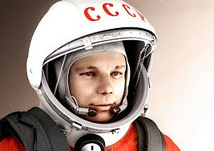
Дети, ответьте, пожалуйста, на вопросы:
- Интересные рассказы? О ком они?
-Кто провожал Ю. Гагарина?
- Что он сказал, когда ракета полетела?
- Что увидел Ю. Гагарин из окна ракеты?
- Когда приземлился космический корабль, как встречали люди космонавта?
- Когда это было? Это было 12 апреля 1961 года, очень давно, но этот день стал праздником для всех, и мы его отмечаем каждый год.

Slide 13
Чтобы стать космонавтом, надо тренироваться, делать гимнастику. Вставайте, прямо сейчас и начнем. Физкультминутка
Чтобы к звездам полететь -надо постараться,
И зарядкой каждый день- надо заниматься.
Делай раз - руки вверх,
Делай два - руки в стороны,
Делай три - присели,
А на 4 - побежали. Стоп.

Slide 14
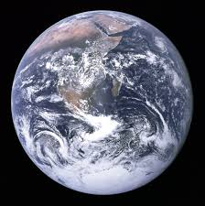
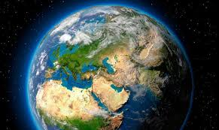
Дети, давайте выучим стих:
Пилот в космической ракете
На Землю глянул с высоты.
Еще никто, никто на свете Такой не видел красоты.
Внизу за стеклами кабины
В молочных облаках летал Далекий, маленький, любимый
Земной голубоватый шар.

Slide 15
Молодцы! Садитесь. Космонавты много учатся, много знают всего интересного. Вот и вы узнали много нового. А теперь отгадайте загадки про небо и космос.
Один костер всю Землю обогревает? (Солнце)

Slide 16
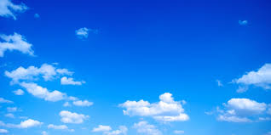
Это что за потолок?
То он низок, то высок,
То он сер, то беловат,
То чуть-чуть голубоват.
А порой такой красивый –
Кружевной и синий-синий! (Небо)

Slide 17
Ночью по небу гуляю,
Тускло небо освещаю,
Скучно, скучно мне одной,
А зовут меня... (Луной)

Slide 18
Очень хорошо! Нарисуем ракету для космонавтов, небо, солнце, ночь, луну, звезды - кто, что захочет нарисовать про космос.

Slide 19
Спасибо за внимание!!!

